Slide 1
Перспективы атомной энергетики в современном мире
К.т.н. Владимир Лихачев, эксперт РСМД
ИЭиРИО НИУ ВШЭ, ИНЭИ РАН
Лекция в Музее Современной Истории России.
Москва - 29.04.2021

Slide 2
Значимые даты
В 2020 г. Исполнилось 75 лет российской атомной энергетики
26 июня 1954 года - пуск первой в мире атомной электростанции мощностью 5 МВт близ станции Обнинское (сейчас – Обнинск, Калужская обл.). Она была оснащена уран-графитовым канальным реактором с водяным теплоносителем АМ («Атом мирный») мощностью всего 5 МВт. Идеи конструкции активной зоны станции была предложена И.В. Курчатовым совместно с профессором С.М. Фейнбергом, главным конструктором стал академик Н.А. Доллежаль.
26 апреля 2021 г. – авария на Чернобыльской АЭС

Slide 3
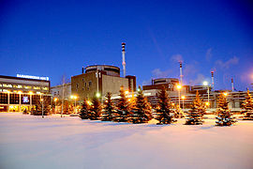
Энергетика: система систем
Атомная энергетика – часть ТЭК и системы энергоснабжения
Отрасль включает:
  Топливный цикл
    Добыча сырья
    Производство ядерного топлива
    Утилизация отработанного толплива
  Генерация (электроэнергия, тепло)
Главный принцип работы – обеспечение безопасности

Slide 4
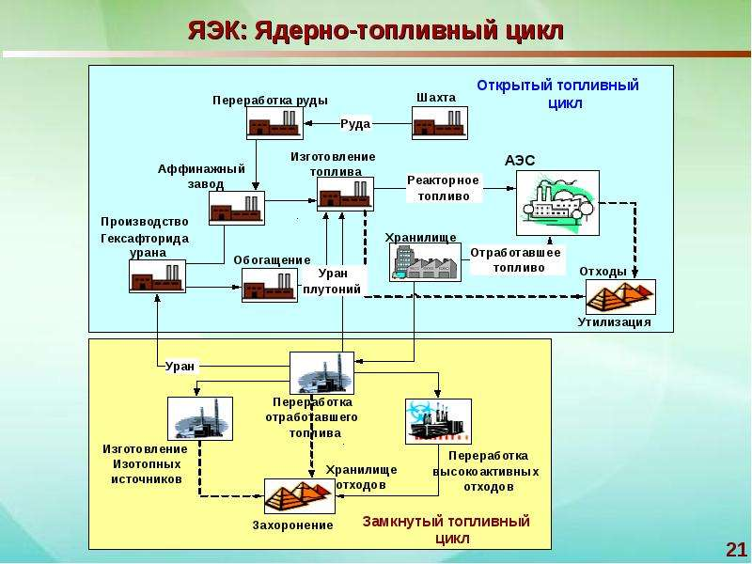

Slide 5
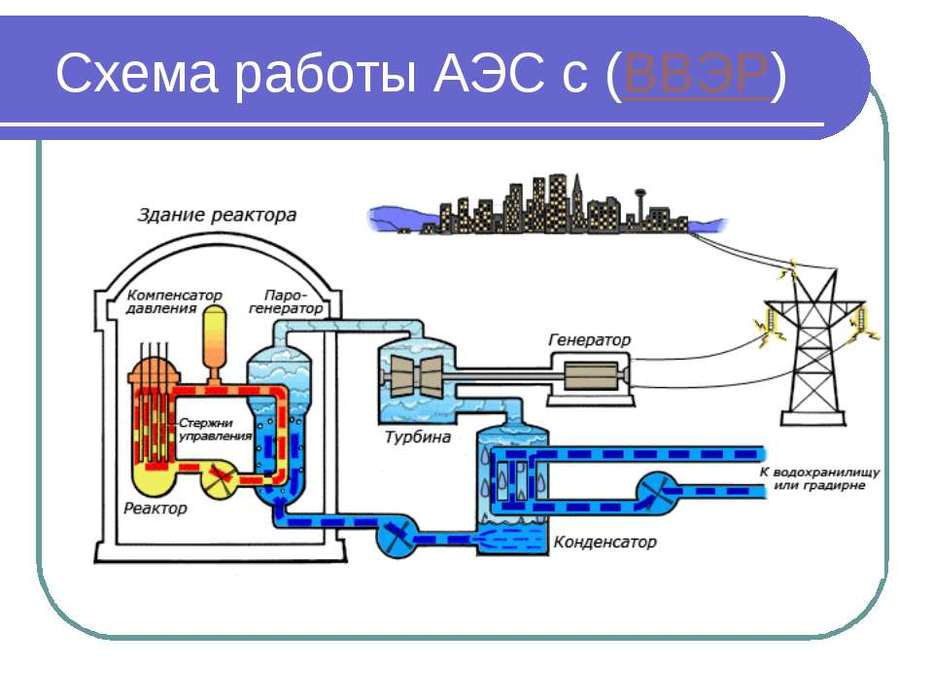

Slide 6
Безопасность АЭС.
Контролируемая ядерная реакция
Все начинается с цепной реакции деления ядер урана. Деление происходит, когда в тяжелое ядро урана-235, содержащее 92 протона и 143 нейтрона, проникает свободный нейтрон. Он вносит избыток энергии в ранее покоящееся ядро, переводя его в возбужденное энергетическое состояние.
Раскол ядра на части — один из путей возвращения к минимуму энергии. Избыток энергии сбрасывается по нескольким каналам. 80% - это кинетическая энергия осколков, на которые разбилось ядро. Именно эта часть разогревает активную зону ядерного реактора и преобразуется затем в электричество.

Slide 7
Безопасность реактора.
Чтобы цепная реакция не приобрела лавинообразный неуправляемый характер, достаточно лишь регулировать число свободных нейтронов в активной зоне.
Это делается с помощью специальных поглощающих стержней, как правило, заполненных карбидом бора, и борной кислоты, которая присутствует в контуре охлаждения реактора.
Если при чрезвычайной ситуации на станции пропадет электричество, то поглощающие стержни автоматически погрузятся в активную зону. Для этого их подвешивают над реактором и фиксируют электромагнитами. При обесточивании стержни под действием силы тяжести неизменно опустятся в зону, где делится урановое топливо. Воспроизводство нейтронов прекратится, цепная реакция замедлится и остановится.

Slide 8
Безопасность ВВЭР. Защита от естественного фона
4 барьера безопасности - поэтапно задерживают крупные, средние, а затем неразличимые глазом примеси
  1. Топливная таблетка — спрессованный в характерную форму твердый диоксид урана. Таблетки перед сборкой в тепловыделяющий элемент (ТВЭЛ) спекаются при температуре 1650 °C, после чего они приобретают керамические свойства и задерживают некоторые нуклиды.
  2. Оболочка ТВЭЛ
  3. Корпус реактора толщиной 20 см и первый контур с теплоносителем, доставляющим тепло из активной зоны к парогенератору
  4. контейнмент — внешняя герметичная оболочка активной зоны, выполненная из железобетона. Толщина стенки контейнмента — 1 м

Slide 9
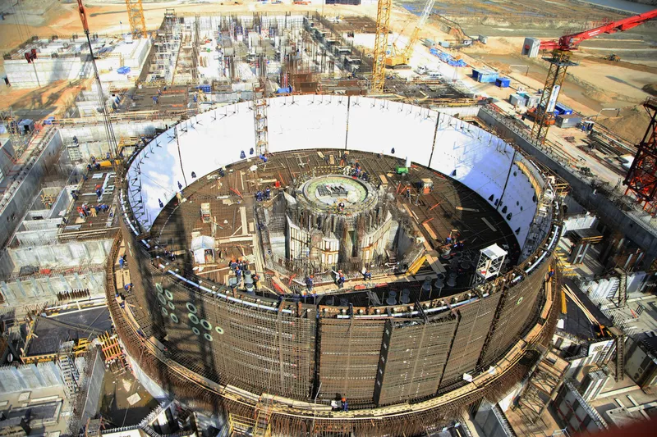
Контейнмент Курской АЭС-2

Slide 10
Защита от внешних угроз
ударная волна, создающая давление 30 кПа;
самолет массой 20 т, падающий со скоростью 200 м/с (720 км/ч);
ураган и смерч со скоростью ветра до 56 м/с;
наводнение;
землетрясение до 8 баллов.

Slide 11
Защита от внутренних угроз
Контейнмент, кроме защиты окружающей среды от радиации и активной зоны реактора от внешних угроз, обеспечивает также герметичность внутреннего объема ядерного реактора.
Выдерживает давление при испарении всей поданной в реактор воды - до 5 килограммов на квадратный сантиметр
В случае аварии система активируется, и на активную зону разбрызгивается раствор борной кислоты и других веществ, под действием которых пар быстро конденсируется. За счет конденсации пара давление внутри контейнмента снижается до нормального за считаные секунды.
Кроме спринклерной системы, под куполом реактора устанавливается система удаления водорода.
На дне шахты реактора расположена так называемая ловушка расплава. расплавленное топливо в ловушке останется в стабильном безопасном состоянии. Ловушка расплава — это уникальная российская разработка, благодаря которой наши станции считаются самыми безопасными в мире.

Slide 12
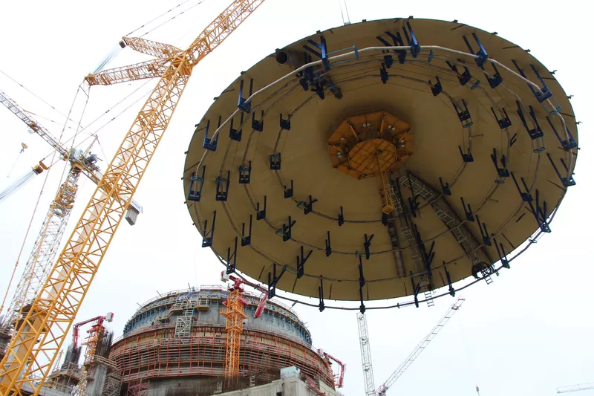
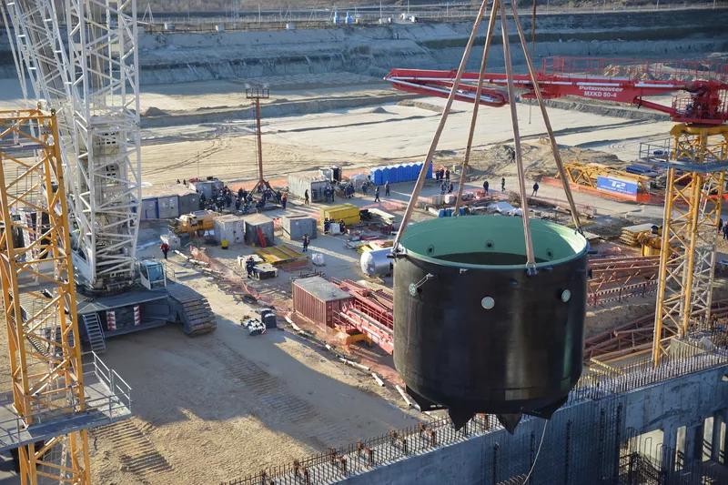
Установка крышки контейнмента и ловушки расплава

Slide 13
Внешние условия развития атомной энергетики
Политические
Экономические и финансовые
Социальные
Технологические
Экологические
РОСТ напряженности дискуссий

Slide 14
Долговременные тенденции развития энергетики

Slide 15
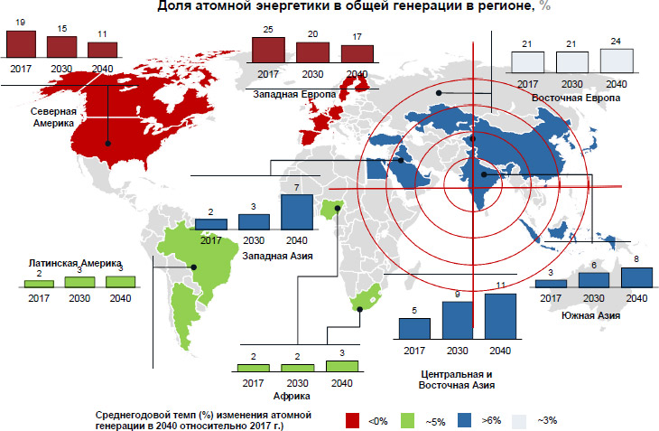

Slide 16
Прогнозы развития мировой энергетики и атомной энергетики. Методология
Учет неопределенности. Сценарный подход
Учет внешних и внутренних факторов
Учет свойств развития энергетики
НТП и инновации
Прочие новые свойства

Slide 17
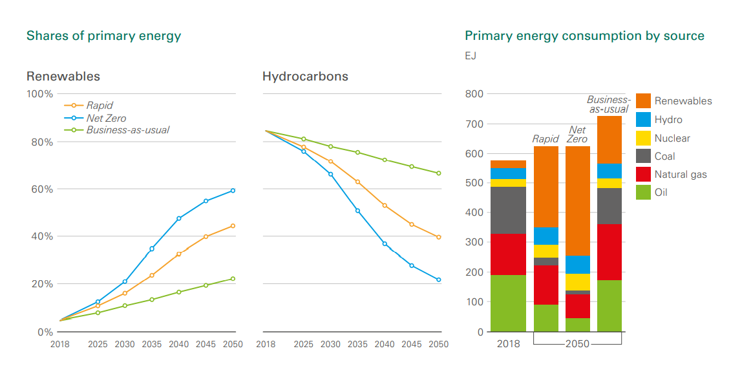
Перспективы развития мировой энергетики, ВР 2020

Slide 18
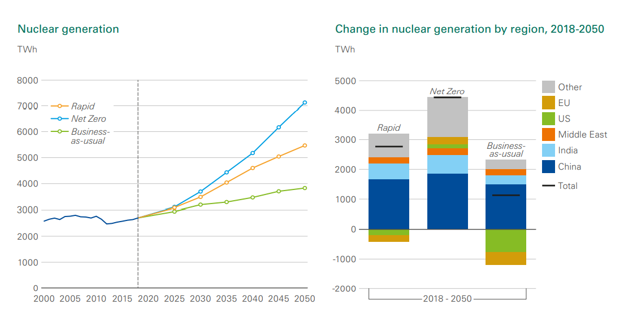
Атомная энергетика. Регионы ВР 2020

Slide 19
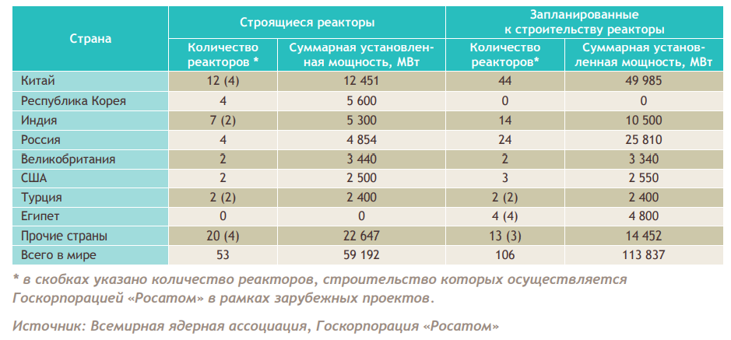
Строящиеся и запланированные АЭС

Slide 20
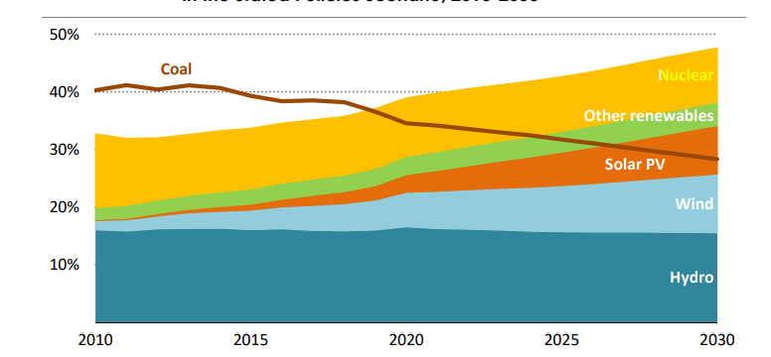
ВИЭ и атом совместно вытесняют уголь из ЭЭ WEO 2020

Slide 21
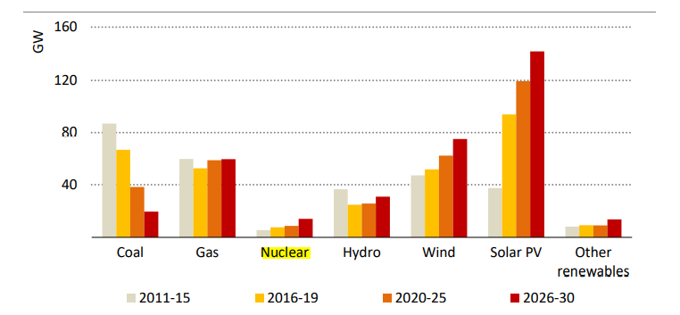
Рост инвестиций в атом Прогноз WEO 2020

Slide 22
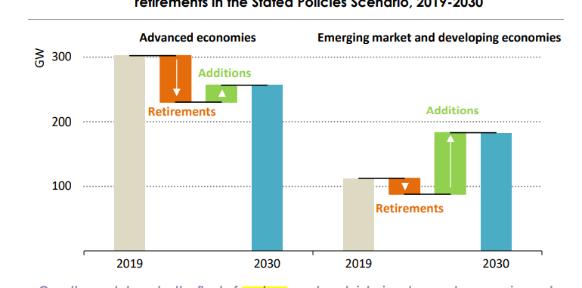
Вводы – выводы установленной мощности электростанций Прогноз WEO 2020

Slide 23
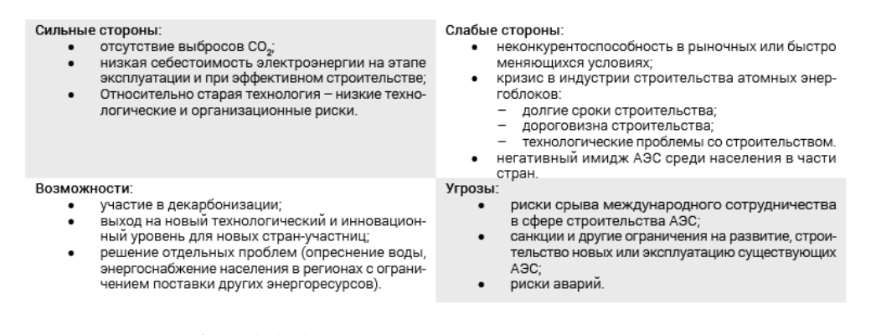
SWOT анализ атомной энергетики. В. Семикашев, 2020

Slide 24
Особенности атомной энергетики РФ
Единая государственная компания
Наличие компетенций
Мощная научная база
Полный цикл
Экспортные возможности
Наличие оснований для участия в мировых трендах «энергетики 4.0»

Slide 25
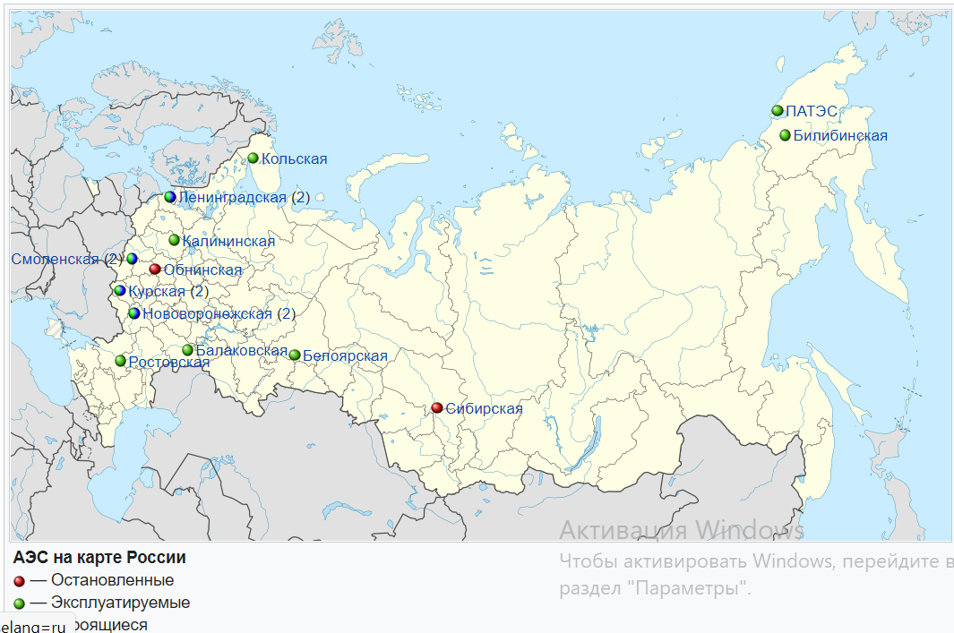
АЭС РФ

Slide 26
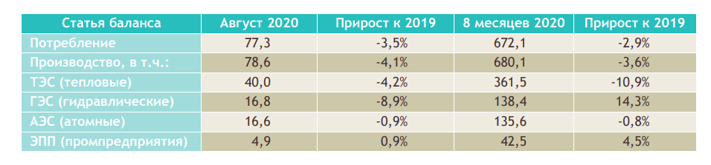
Баланс электроэнергии РФ АЦ 2020

Slide 27
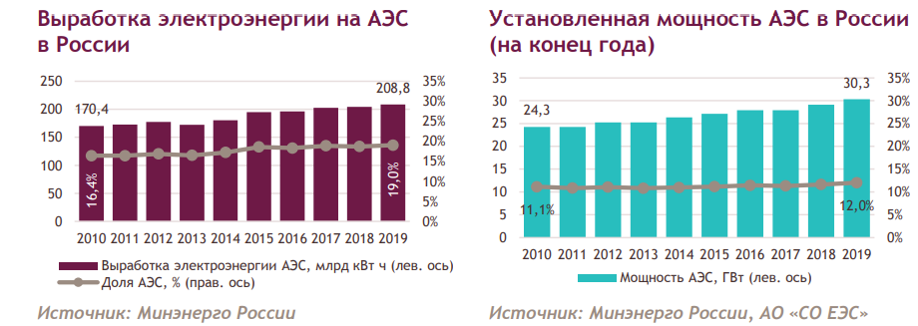
Атомная энергетика в РФ

Slide 28
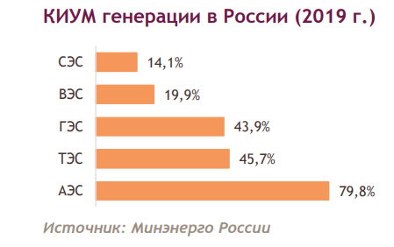
Эффективность использования АЭС, КИУМ

Slide 29
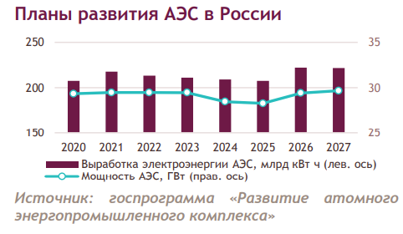
Планы развития атомной энергетики в РФ

Slide 30
Атомная энергетика ЭС-2035
Задачи:
  а) повышение эффективности атомной энергетики, включая обеспечение экономической конкурентоспособности новых АЭС с учетом их полного жизненного цикла;
  б) разработка и внедрение новой энергетической технологии в области атомной энергетики, предполагающей параллельную эксплуатацию реакторов на тепловых и быстрых нейтронах в целях обеспечения замкнутого ядерного топливного цикла.

Slide 31
Атомная энергетика ЭС-2035 (2). Меры:
а) обеспечение достаточной сырьевой базы атомной энергетики на основе проведения геологоразведочных работ и разработки урановых месторождений на территории Российской Федерации, а также разведки, разработки месторождений и увеличения добычи урана в рамках зарубежных проектов;
б) разработка технологий ядерного топливного цикла на основе газовых центрифуг нового поколения, модернизация разделительно-сублиматных комбинатов, повышение экономической эффективности фабрикации (с обеспечением конкурентоспособности российского ядерного топлива на мировых рынках), создания производств для выпуска новых типов топлива;
в) обеспечение производственных мощностей атомного машиностроения и строительно-монтажных организаций, необходимых для ввода энергоблоков в стране и поставок на экспорт;
г) создание ряда предприятий замкнутого ядерного топливного цикла по обращению с отработавшим ядерным топливом и радиоактивными отходами, по производству топлива из регенерированных ядерных материалов;
д) совершенствование технологий вывода из эксплуатации энергоблоков АЭС;
е) обеспечение участия АЭС нового поколения (ВВЭР-ТОИ)
в регулировании неравномерности суточных графиков нагрузки
с диапазоном регулирования от 100 до 50% номинального уровня мощности;
ж) создание АЭС малой мощности для энергоснабжения удаленных и изолированных территорий.

Slide 32
Показатели развития атомной энергетики в РФ

Slide 33
Особенности перспектив развития
Новые типы реакторов (быстрые нейтроны)
Участие в распределенной генерации (малые реакторы) в РФ разработка нескольких типов КЛТ‑40С, РИТМ‑200 и РИТМ‑200Мв т.ч. ПАЭС «Академик Ломоносов»
Участие в водородной энергетике

Slide 34
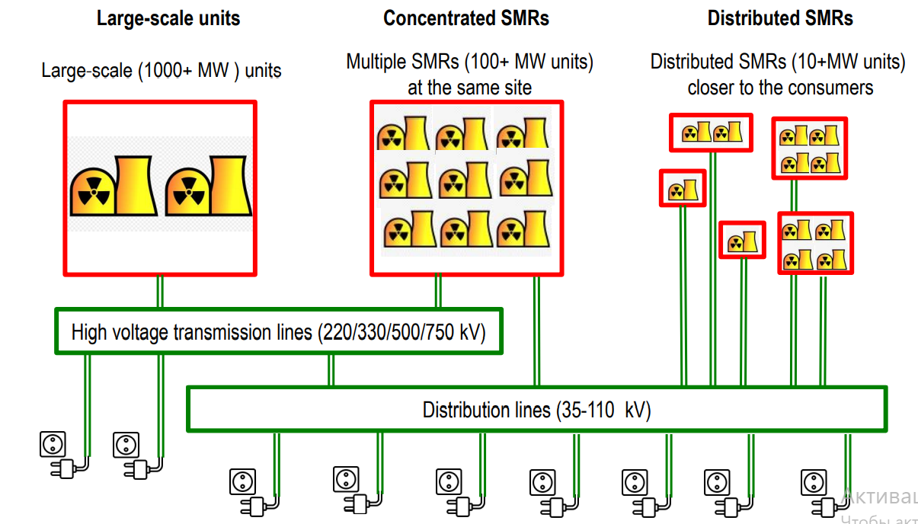
Гибкие возможности для АЭС по размерам и размещению - ИНЭИ РАН 2020

Slide 35
Основные положения и этапы национальных программ развития атомной энергетики (МАГАТЭ)

Slide 36
Основные положения
Длительные сроки реализации
Жизненный цикл каждой АЭС достигает порядка 100 лет и включает строительство, эксплуатацию, вывод из эксплуатации и удаление отходов. Опыт показывает, что период времени между первоначальным рассмотрением возможности развития ядерной энергетики страной и началом эксплуатации ее первой АЭС составляет 10–15 лет. Этот срок может варьироваться в зависимости от объема ресурсов, имеющихся для осуществления программы.

Slide 37
Обеспечение безопасности
ядерной безопасности,
физической ядерной безопасности,
а также применению гарантий - отсутствие риска распространения ядерного оружия и надлежащий учет и защиту всего ядерного материала. .
Безопасность должна быть обеспечена на национальном и международном уровне
Выполнение «Норм безопасности МАГАТЭ»

Slide 38
Этапы развития инфраструктуры для реализации атомной программы страны
этап 1: рассмотрение и изучение вопроса перед принятием решения о начале осуществления ядерно-энергетической программы;
этап 2: подготовка к заключению контракта и строительству АЭС после принятия политического решения;
этап 3: деятельность по реализации проекта первой АЭС

Slide 39
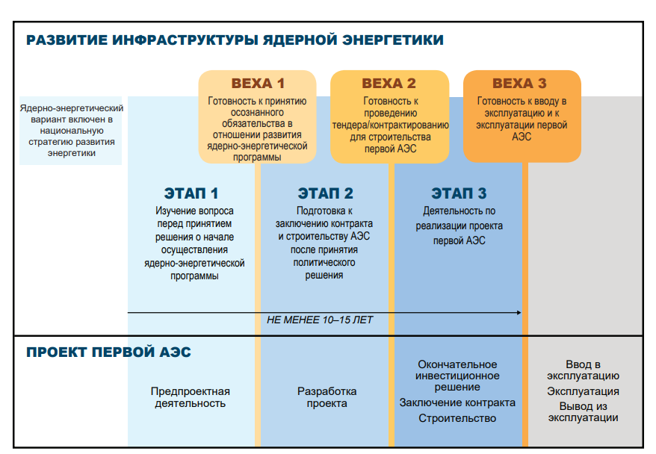

Slide 40
Действующие лица
Государство - Правительство
Оператор – владелец АЭС
Регулирующий орган (один или несколько)

Slide 41
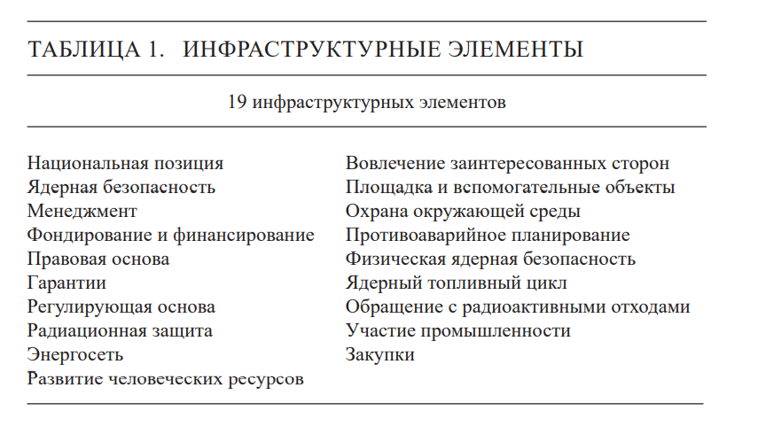
На каждом этапе – оценка инфраструктурных элементов

Slide 42
Этапы и вехи
ВЕХА 1: ГОТОВНОСТЬ К ПРИНЯТИЮ ОСОЗНАННОГО ОБЯЗАТЕЛЬСТВА В ОТНОШЕНИИ РАЗВИТИЯ ЯДЕРНОЭНЕРГЕТИЧЕСКОЙ ПРОГРАММЫ
ВЕХА 2: ГОТОВНОСТЬ К ПРОВЕДЕНИЮ ТЕНДЕРА/ КОНТРАКТИРОВАНИЮ ДЛЯ СТРОИТЕЛЬСТВА ПЕРВОЙ АЭС
ВЕХА 3: ГОТОВНОСТЬ К ВВОДУ В ЭКСПЛУАТАЦИЮ И К ЭКСПЛУАТАЦИИ ПЕРВОЙ АЭС

Slide 43
Выводы
Атомная энергетика может участвовать в долгосрочном безуглеродном развитии энергетики как дополняющий и страхующий элемент систем энергоснабжения, наряду с ВИЭ
Есть потенциал использования новых типов АЭС для обеспечения энергоснабжения удаленных и изолированных территорий
Россия имеет ряд конкурентных преимуществ на рынках атомной энергетики

